Slide 1
統計学
25.さまざまな検定
発表者：辻 裕真

Slide 2
1.母比率の検定
例題:
あるサイコロを12000回投げたとき，1が2200回出た.このサイコロはどの目も等しく出るサイコロといえるか.

Slide 3
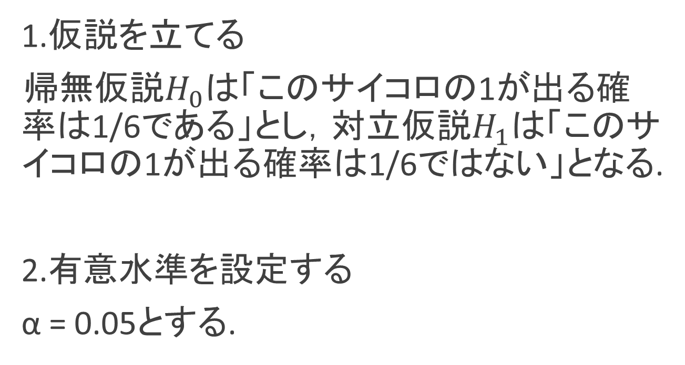
1.母比率の検定
1.仮説を立てる
帰無仮説$H_{0}は$「このサイコロの1が出る確率は1/6である」とし，対立仮説$H_{1}$は「このサイコロの1が出る確率は1/6ではない」となる.
2.有意水準を設定する
α = 0.05とする.

Slide 4
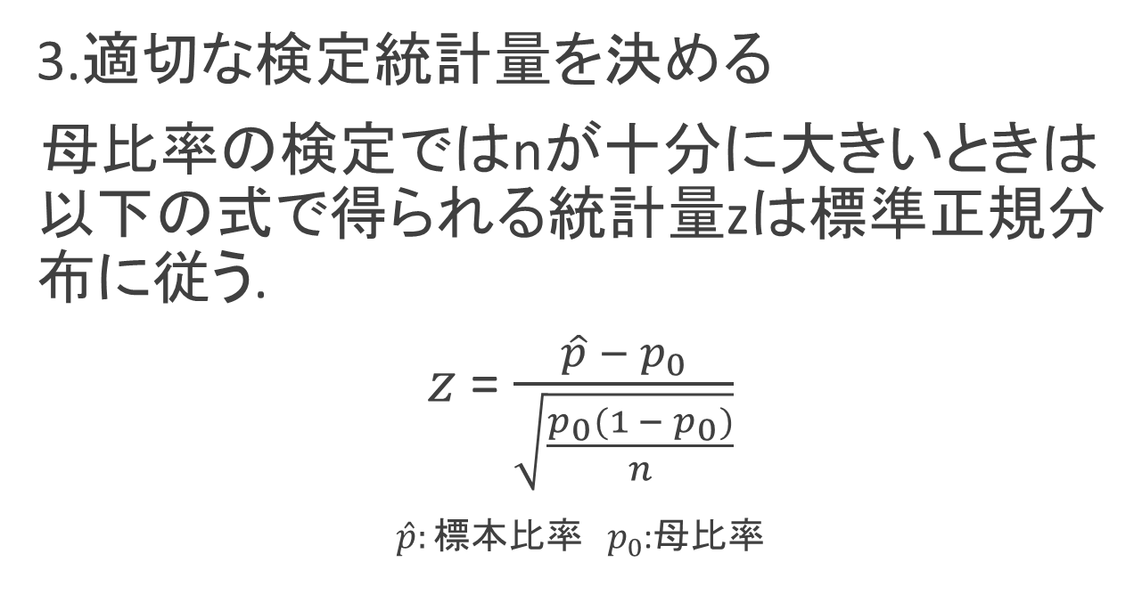
1.母比率の検定
3.適切な検定統計量を決める
母比率の検定ではnが十分に大きいときは以下の式で得られる統計量zは標準正規分布に従う.
$z$ = $\frac{\hat{p} − p_{0}}{\sqrt{\frac{p_{0}(1 − p_{0})}{n}}}$
$\hat{p}:標本比率 p_{0}$:母比率

Slide 5
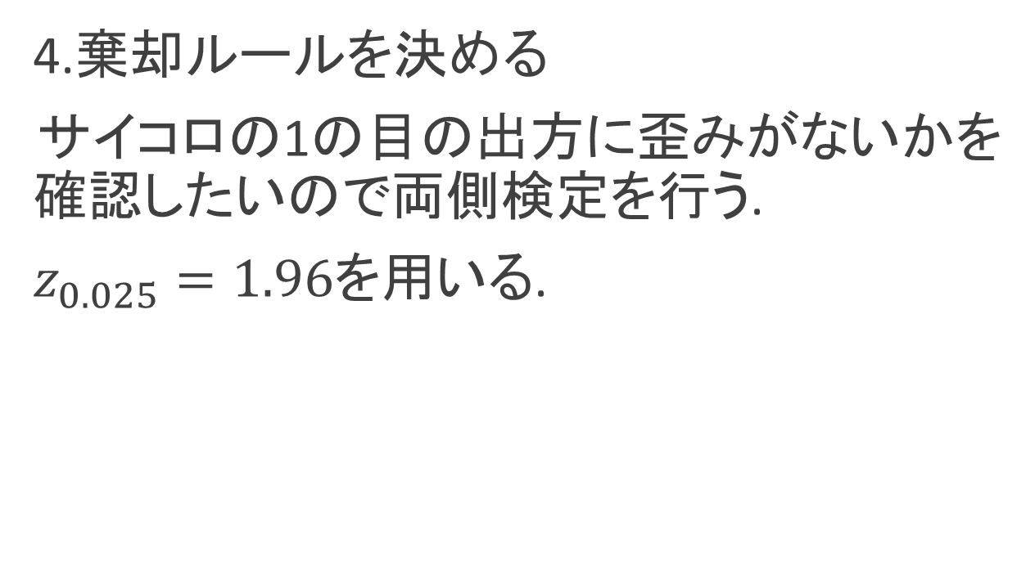
1.母比率の検定
4.棄却ルールを決める
サイコロの1の目の出方に歪みがないかを確認したいので両側検定を行う.
$z_{0.025}=1.96を用いる$.

Slide 6
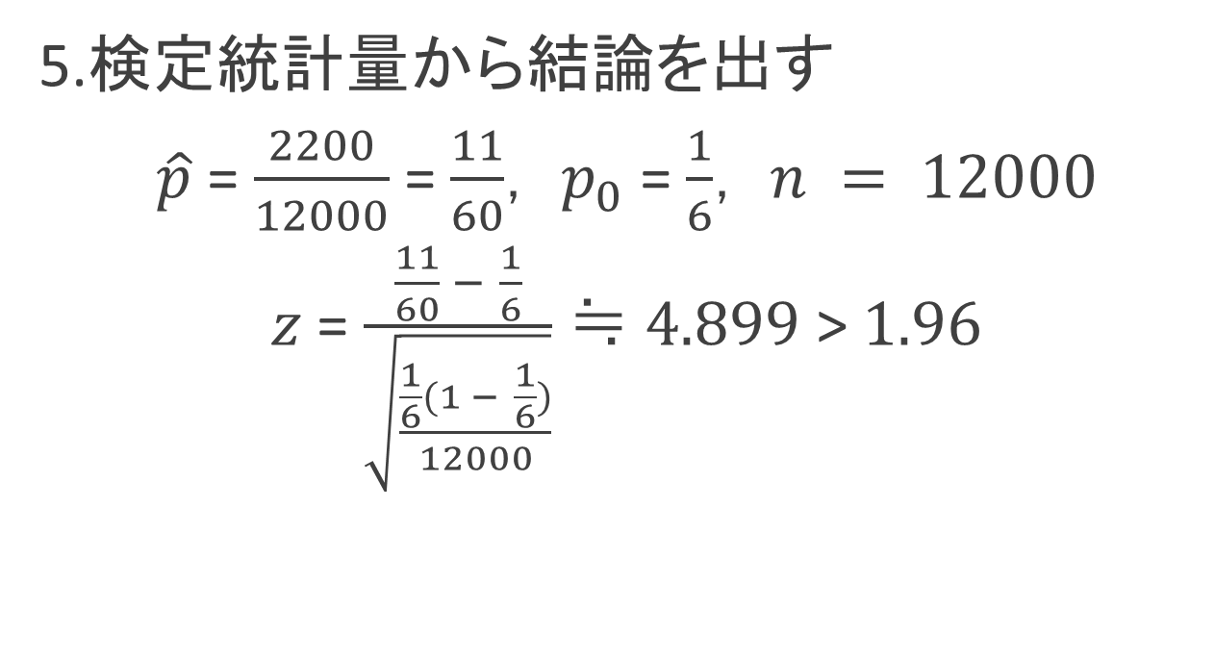
1.母比率の検定
5.検定統計量から結論を出す
$\hat{p}$ = $\frac{2200}{12000}$ = $\frac{11}{60}$， $p_{0}$ = $\frac{1}{6}$， $n = 12000$
$z$ = $\frac{\frac{11}{60} − \frac{1}{6}}{\sqrt{\frac{\frac{1}{6}(1 − \frac{1}{6})}{12000}}}$ ≒ $4.899$ > $1.96$

Slide 7
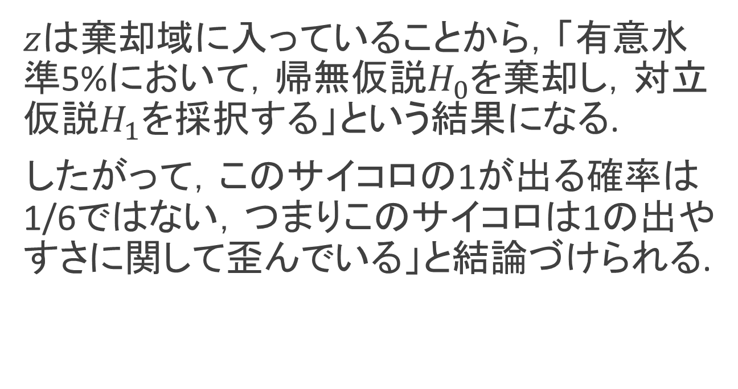
1.母比率の検定
$z$は棄却域に入っていることから，「有意水準5%において，帰無仮説$H_{0}$を棄却し，対立仮説$H_{1}$を採択する」という結果になる.
したがって，このサイコロの1が出る確率は1/6ではない，つまりこのサイコロは1の出やすさに関して歪んでいる」と結論づけられる.

Slide 8
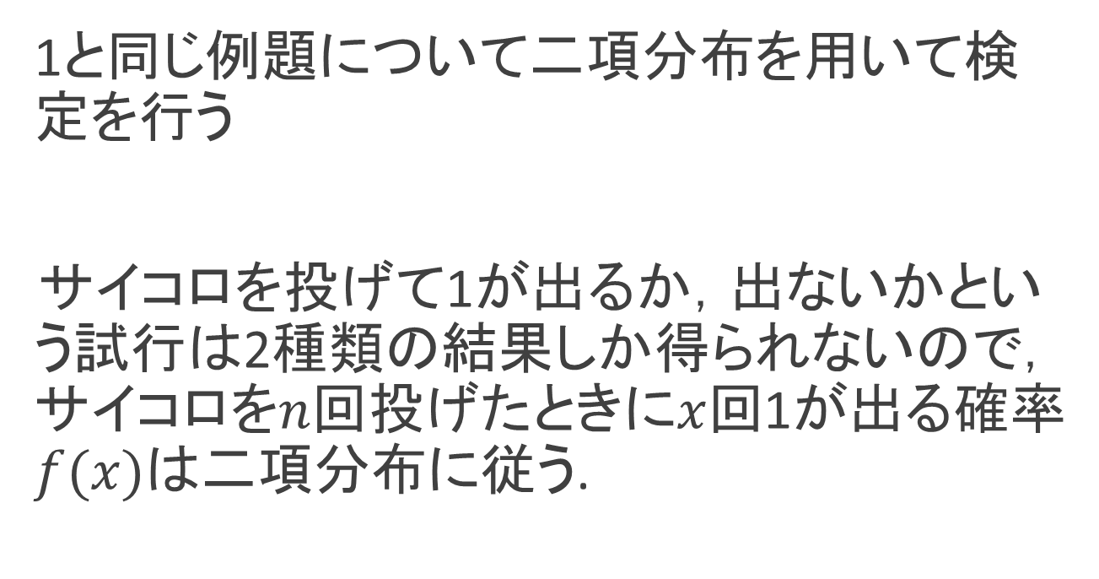
2.二項分布を用いた検定
1と同じ例題について二項分布を用いて検定を行う
サイコロを投げて1が出るか，出ないかという試行は2種類の結果しか得られないので，サイコロを$n$回投げたときに$x$回1が出る確率$f(x)$は二項分布に従う.

Slide 9
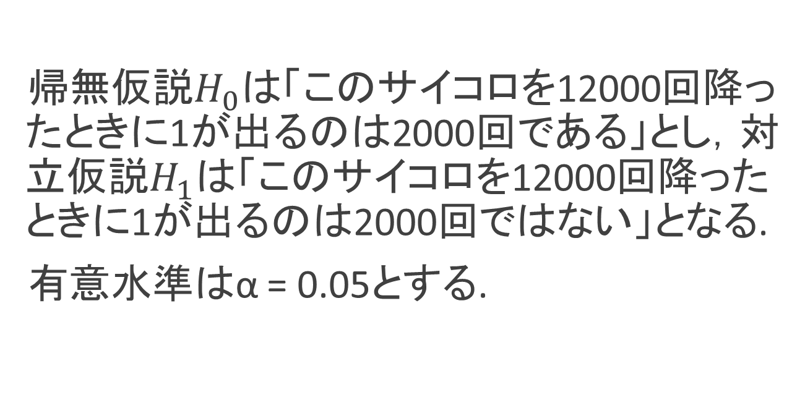
2.二項分布を用いた検定
帰無仮説$H_{0}は$「このサイコロを12000回降ったときに1が出るのは2000回である」とし，対立仮説$H_{1}$は「このサイコロを12000回降ったときに1が出るのは2000回ではない」となる.
有意水準はα = 0.05とする.

Slide 10
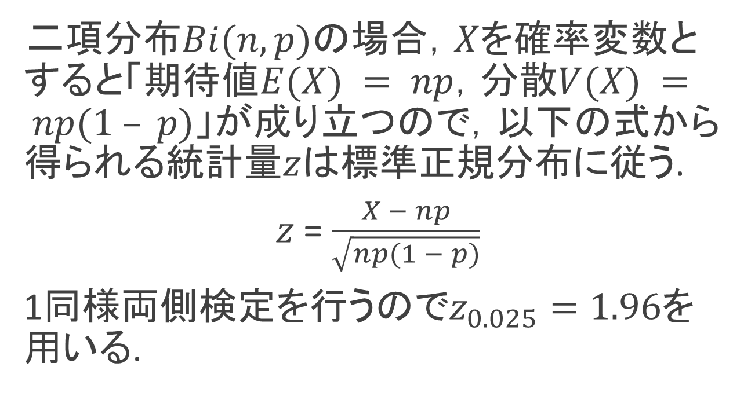
2.二項分布を用いた検定
二項分布$Bi(n, p)$の場合，$X$を確率変数とすると「期待値$E(X) = np$，分散$V(X) = np(1 – p)$」が成り立つので，以下の式から得られる統計量$z$は標準正規分布に従う.
$z$ = $\frac{X − np}{\sqrt{np(1 − p)}}$
1同様両側検定を行うので$z_{0.025}=1.96$を用いる.

Slide 11
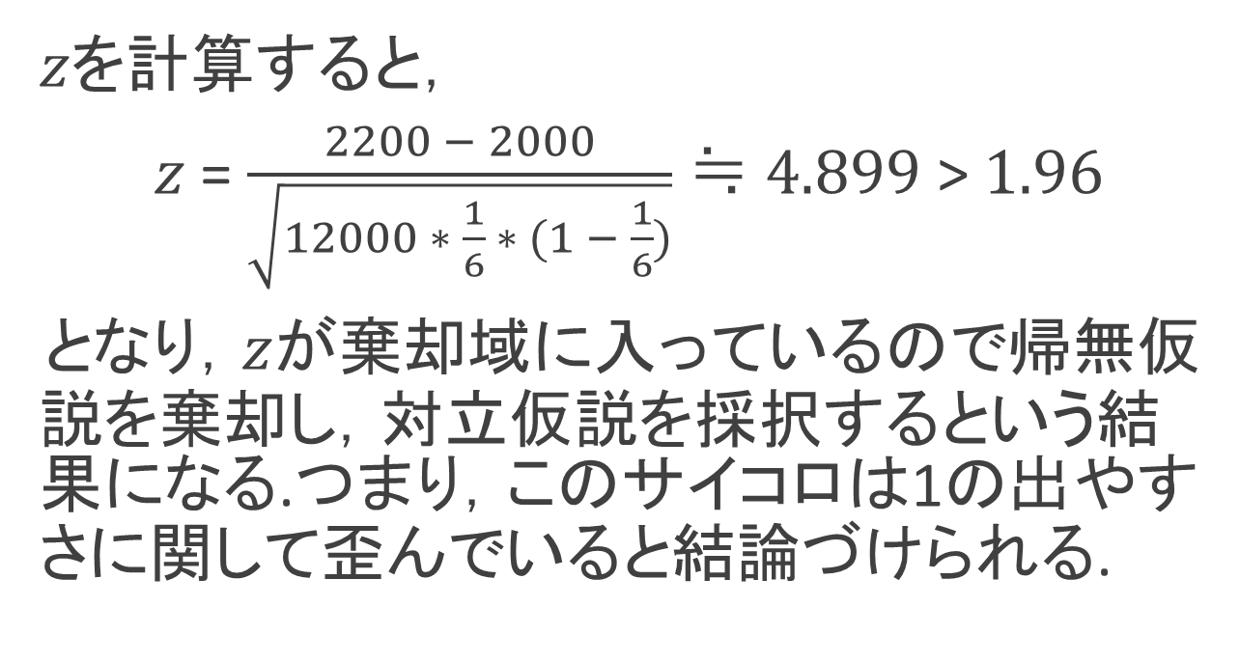
2.二項分布を用いた検定
$z$を計算すると，
$z$ = $\frac{2200 − 2000}{\sqrt{12000 ∗ \frac{1}{6} ∗ (1 − \frac{1}{6})}}$ ≒ $4.899$ > $1.96$
となり，$z$が棄却域に入っているので帰無仮説を棄却し，対立仮説を採択するという結果になる.つまり，このサイコロは1の出やすさに関して歪んでいると結論づけられる.

Slide 12
3.ポアソン分布を用いた検定
例題:
1ヶ月に平均20件の事故が起こる見通しの悪いT字路にカーブミラーを設置した結果，この1年での事故数は200回になった.カーブミラーの設置によって1ヶ月間の平均事故発生頻度は低下したと言えるか.

Slide 13
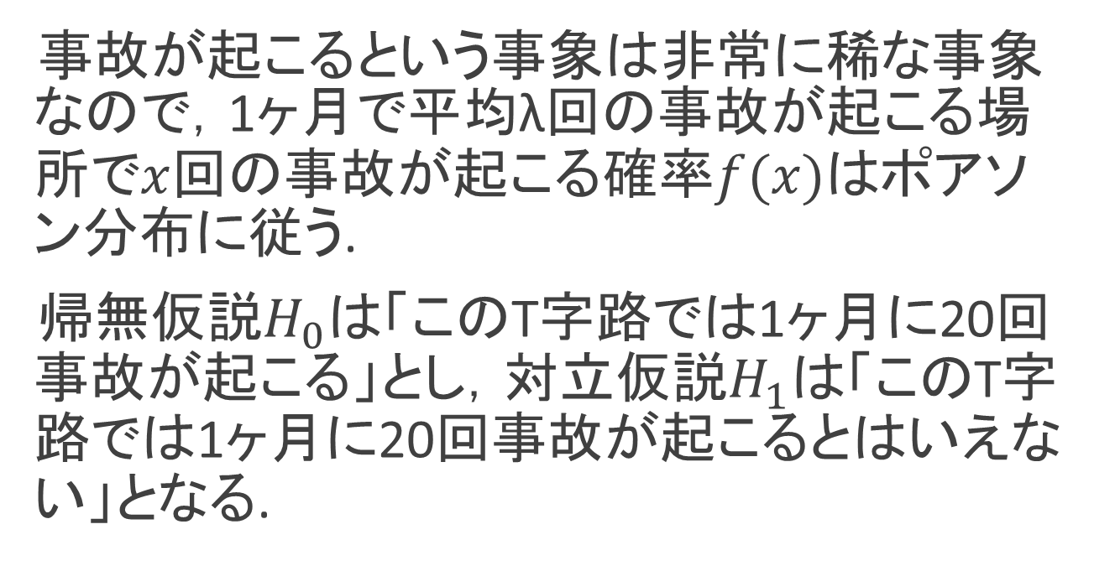
3.ポアソン分布を用いた検定
事故が起こるという事象は非常に稀な事象なので，1ヶ月で平均λ回の事故が起こる場所で$x$回の事故が起こる確率$f(x)$はポアソン分布に従う.
帰無仮説$H_{0}は$「このT字路では1ヶ月に20回事故が起こる」とし，対立仮説$H_{1}$は「このT字路では1ヶ月に20回事故が起こるとはいえない」となる.

Slide 14
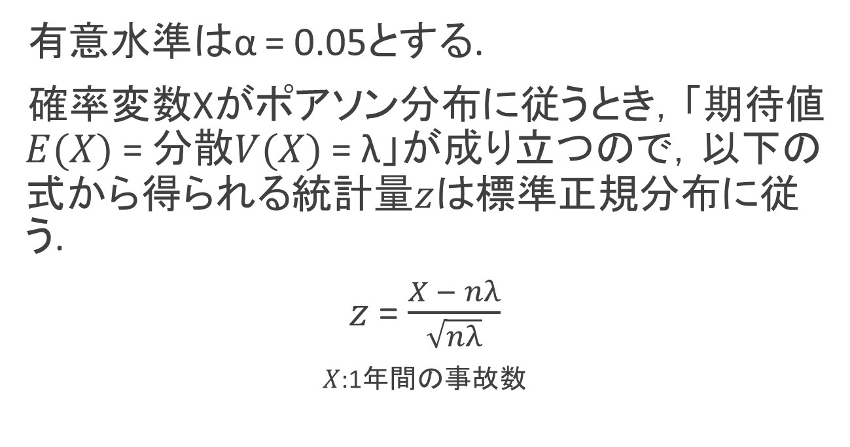
3.ポアソン分布を用いた検定
有意水準はα = 0.05とする.
確率変数Xがポアソン分布に従うとき，「期待値$E(X)$ = 分散$V(X)$ = λ」が成り立つので，以下の式から得られる統計量$z$は標準正規分布に従う.
$z$ = $\frac{X − nλ}{\sqrt{nλ}}$
$X$:1年間の事故数

Slide 15
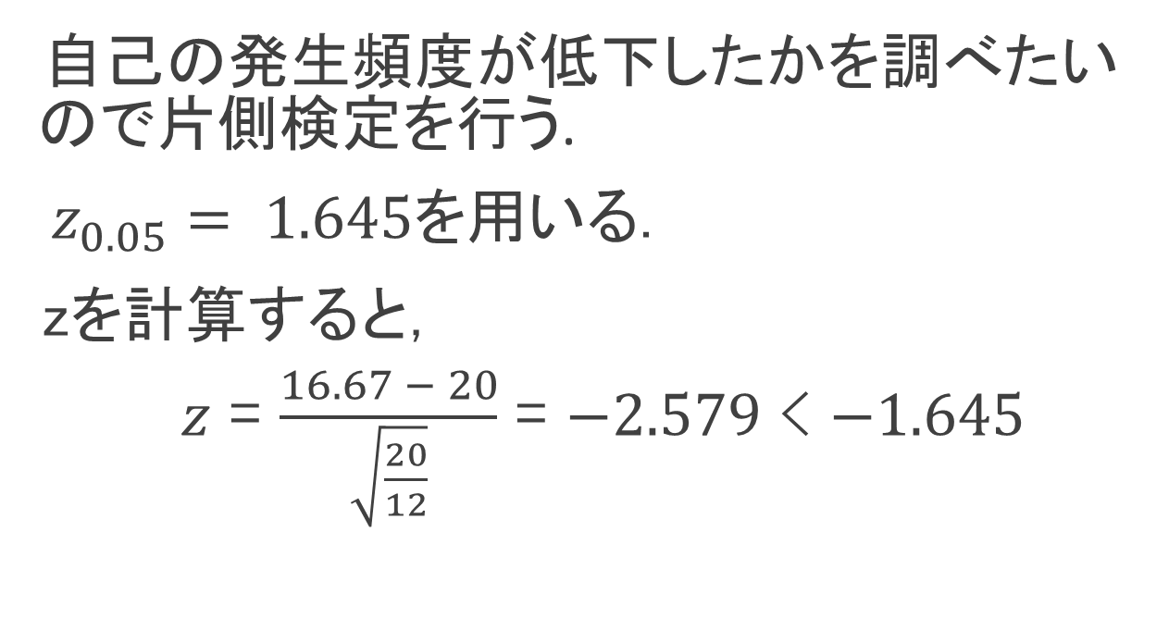
3.ポアソン分布を用いた検定
自己の発生頻度が低下したかを調べたいので片側検定を行う.
$z_{0.05}= 1.645を$用いる.
zを計算すると，
$z$ = $\frac{16.67 − 20}{\sqrt{\frac{20}{12}}}$ = $−2.579$ < $−1.645$

Slide 16
3.ポアソン分布を用いた検定
となり，zが棄却域に入っているので帰無仮説を棄却し，対立仮説を採択するという結果になる.
つまり，このT字路では1ヶ月に20回事故が起こるとはいえないので，カーブミラーによって事故の発生頻度は低下したと結論づけられる.

Slide 17
4.適合度の検定
調査によって得られたクロス集計表がある場合，実測度数がある特定の分布に適合するかどうかを検定することを適合度の検定という.

Slide 18
4.適合度の検定
例題:
日本人の血液型の分布はA型が40%，O型が30%，B型が20%，AB型が10%であるといわれている.
ランダムに選ばれた100人の血液型について次のようなデータが得られたとき，このデータは日本人の血液型の分布と同じといえるか.

Slide 19
4.適合度の検定
血液型 | A型 | O型 | B型 | AB型 | 計
度数 | 55 | 22 | 16 | 7 | 100
日本人の血液型分布と完全に一致していた場合，「理論値」のようになると考えられる.
そこで，適合度検定ではこの「理論値」からの「実測値」をズレを算出し，検定を行う.

Slide 20
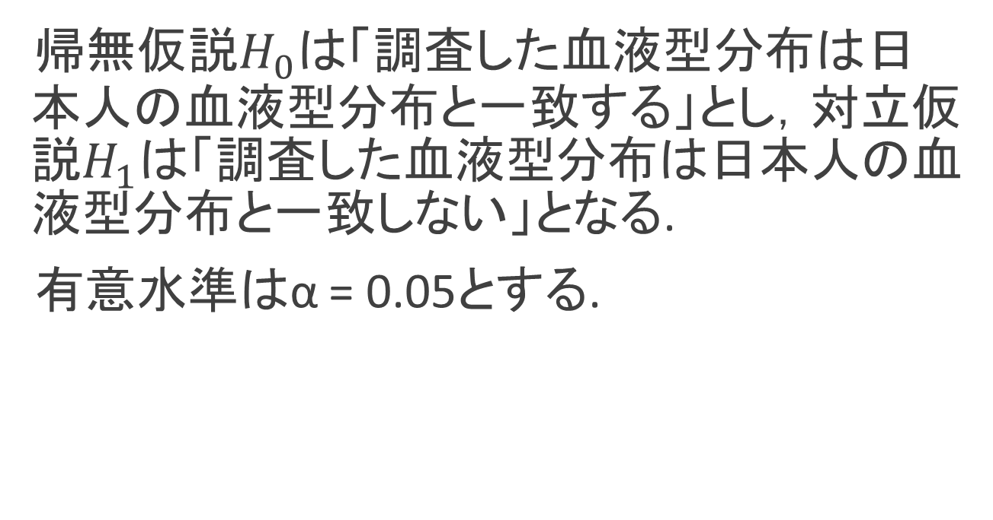
4.適合度の検定
帰無仮説$H_{0}は$「調査した血液型分布は日本人の血液型分布と一致する」とし，対立仮説$H_{1}$は「調査した血液型分布は日本人の血液型分布と一致しない」となる.
有意水準はα = 0.05とする.
血液型 | A型 | O型 | B型 | AB型 | 計
実測値 | 55 | 22 | 16 | 7 | 100
理論値 | 40 | 30 | 20 | 10 | 100

Slide 21
4.適合度の検定
適合度検定ではカイ二乗分布に従うカイ二乗統計量を使う.カイ二乗値は次のように求める.
「理論値」からの「実測値」のズレを2乗したものを，「理論値」で割り，その和をとる.

Slide 22
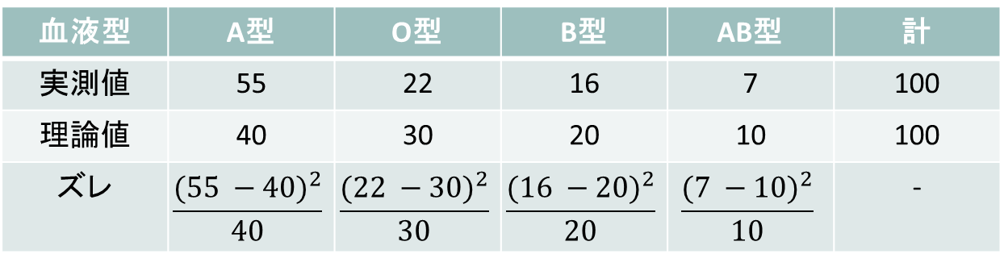
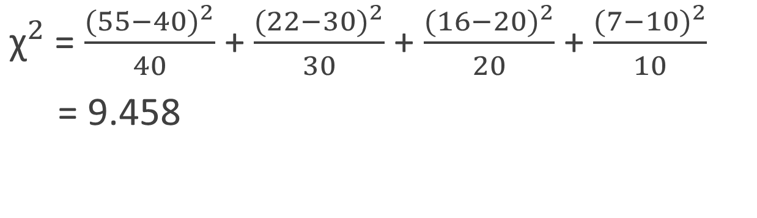
4.適合度の検定
血液型 | A型 | O型 | B型 | AB型 | 計
実測値 | 55 | 22 | 16 | 7 | 100
理論値 | 40 | 30 | 20 | 10 | 100
ズレ | $$\frac{{(55 −40)}^{2}}{40}$$ | $$\frac{{(22 −30)}^{2}}{30}$$ | $$\frac{{(16 −20)}^{2}}{20}$$ | $$\frac{{(7 −10)}^{2}}{10}$$ | -
${\text{χ}}^{2}$ = $\frac{{(55−40)}^{2}}{40}$ + $\frac{{(22−30)}^{2}}{30}$ + $\frac{{(16−20)}^{2}}{20}$ + $\frac{{(7−10)}^{2}}{10}$
= 9.458

Slide 23
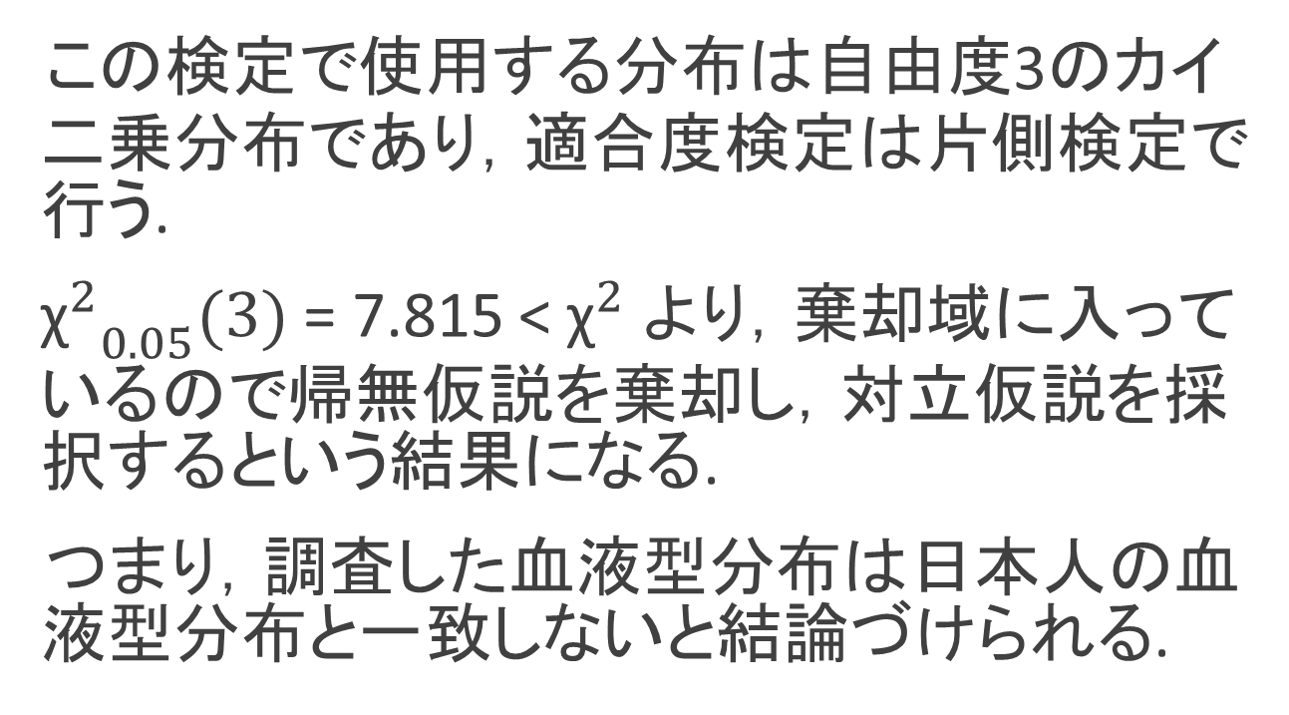
4.適合度の検定
この検定で使用する分布は自由度3のカイ二乗分布であり，適合度検定は片側検定で行う.
${{\text{χ}}^{2}}_{0.05}(3)$ = 7.815 < ${\text{χ}}^{2}$ より，棄却域に入っているので帰無仮説を棄却し，対立仮説を採択するという結果になる.
つまり，調査した血液型分布は日本人の血液型分布と一致しないと結論づけられる.

Slide 24
5.独立性の検定
2つ以上の分類基準を持つクロス集計表において，分類基準間に相関があるかどうかを検定することを独立性の検定という.
この場合にもカイ二乗分布による検定を行う.

Slide 25
5.独立性の検定
例題:
ランダムに選ばれた男女各100人の血液型について次のようなデータが得られた.この結果から，性別と血液型に関連があるといえるか.
血液型 | A型 | B型 | O型 | AB型 | 計
男性 | 55 | 22 | 16 | 7 | 100
女性 | 40 | 32 | 24 | 4 | 100

Slide 26
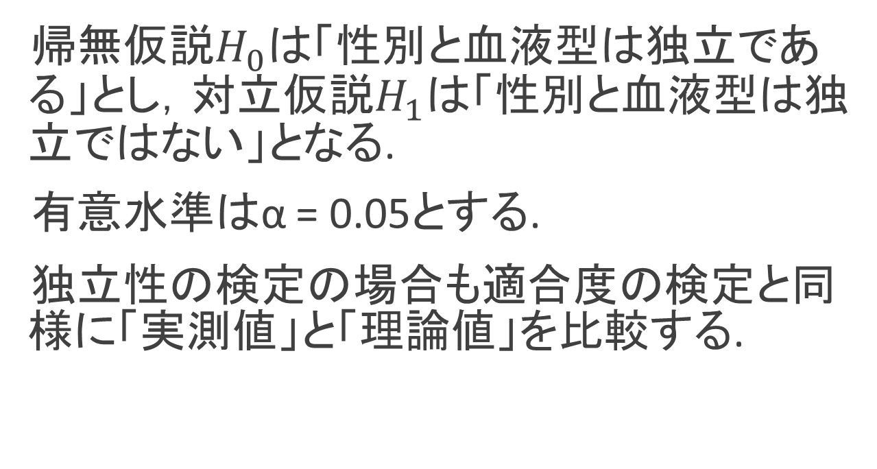
5.独立性の検定
帰無仮説$H_{0}は$「性別と血液型は独立である」とし，対立仮説$H_{1}$は「性別と血液型は独立ではない」となる.
有意水準はα = 0.05とする.
独立性の検定の場合も適合度の検定と同様に「実測値」と「理論値」を比較する.

Slide 27
5.独立性の検定
実測値
血液型 | A型 | B型 | O型 | AB型 | 計
男性 | 55 | 22 | 16 | 7 | 100
女性 | 40 | 32 | 24 | 4 | 100
計 | 95 | 54 | 40 | 11 | 200
理論値
血液型 | A型 | B型 | O型 | AB型 | 計
男性 | 47.5 | 27 | 20 | 5.5 | 100
女性 | 47.5 | 27 | 20 | 5.5 | 100
計 | 95 | 54 | 40 | 11 | 200

Slide 28
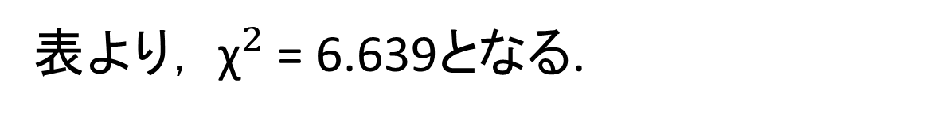
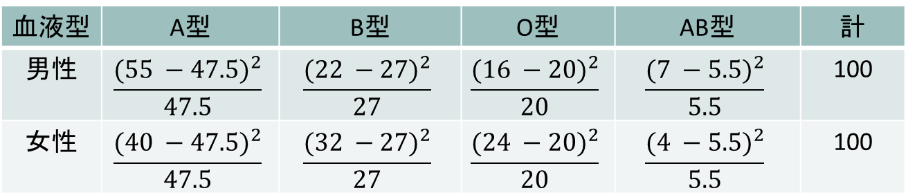
5.独立性の検定
「理論値」からの「実測値」のズレを2乗したものを，「理論値」で割り，その和をとると，
血液型 | A型 | B型 | O型 | AB型 | 計
男性 | $$\frac{{(55 −47.5)}^{2}}{47.5}$$ | $$\frac{{(22 −27)}^{2}}{27}$$ | $$\frac{{(16 −20)}^{2}}{20}$$ | $$\frac{{(7 −5.5)}^{2}}{5.5}$$ | 100
女性 | $$\frac{{(40 −47.5)}^{2}}{47.5}$$ | $$\frac{{(32 −27)}^{2}}{27}$$ | $$\frac{{(24 −20)}^{2}}{20}$$ | $$\frac{{(4 −5.5)}^{2}}{5.5}$$ | 100
表より， ${\text{χ}}^{2}$ = 6.639となる.

Slide 29
5.独立性の検定
m * nのクロス集計表の場合，自由度が(m – 1) * (n – 1)のカイ二乗分布を用いて検定を行う.
今回の場合は自由度3のカイ二乗分布を使用し，片側検定で行う.

Slide 30
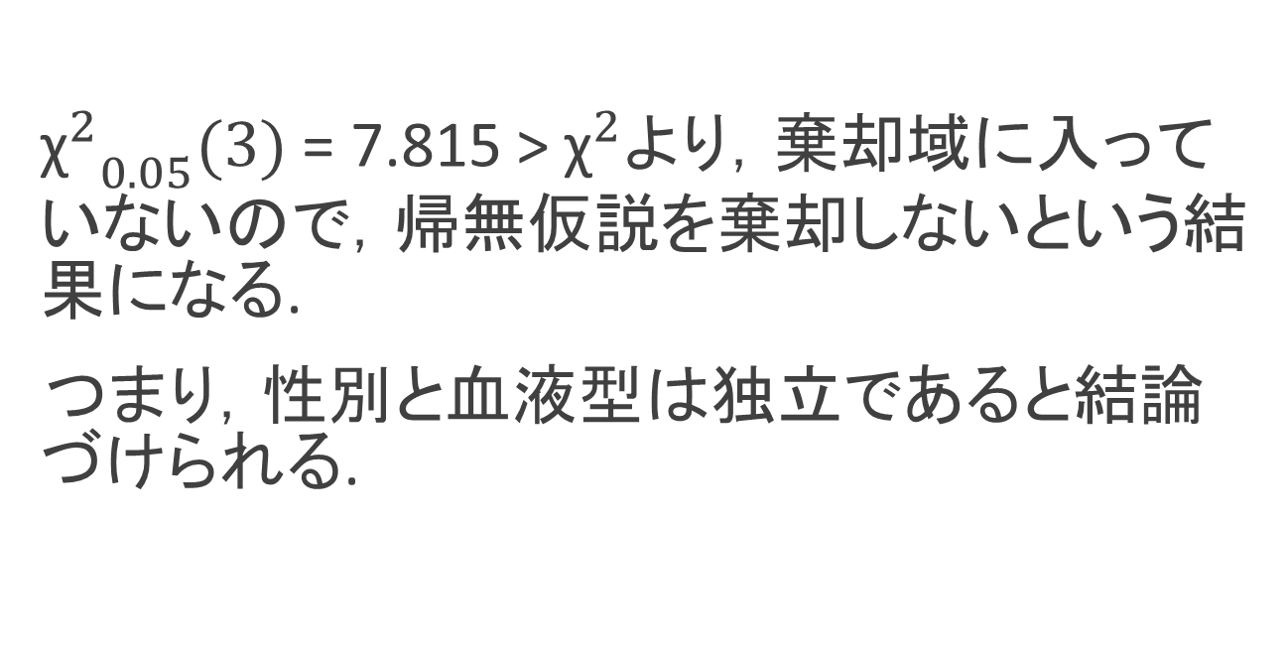
5.独立性の検定
${{\text{χ}}^{2}}_{0.05}(3)$ = 7.815 > ${\text{χ}}^{2}$より，棄却域に入っていないので，帰無仮説を棄却しないという結果になる.
つまり，性別と血液型は独立であると結論づけられる.

Slide 31
6.母比率の差の検定
2つの標本から得た標本比率を使って母比率が等しいかを検定する.
例題:
あるドラマの視聴率を調査したところ，関東地区では5000世帯中1000世帯が視聴していた.一方，関西地区では3000世帯中540世帯が視聴していた.この結果から，2地区の視聴率に差があるといえるか.

Slide 32
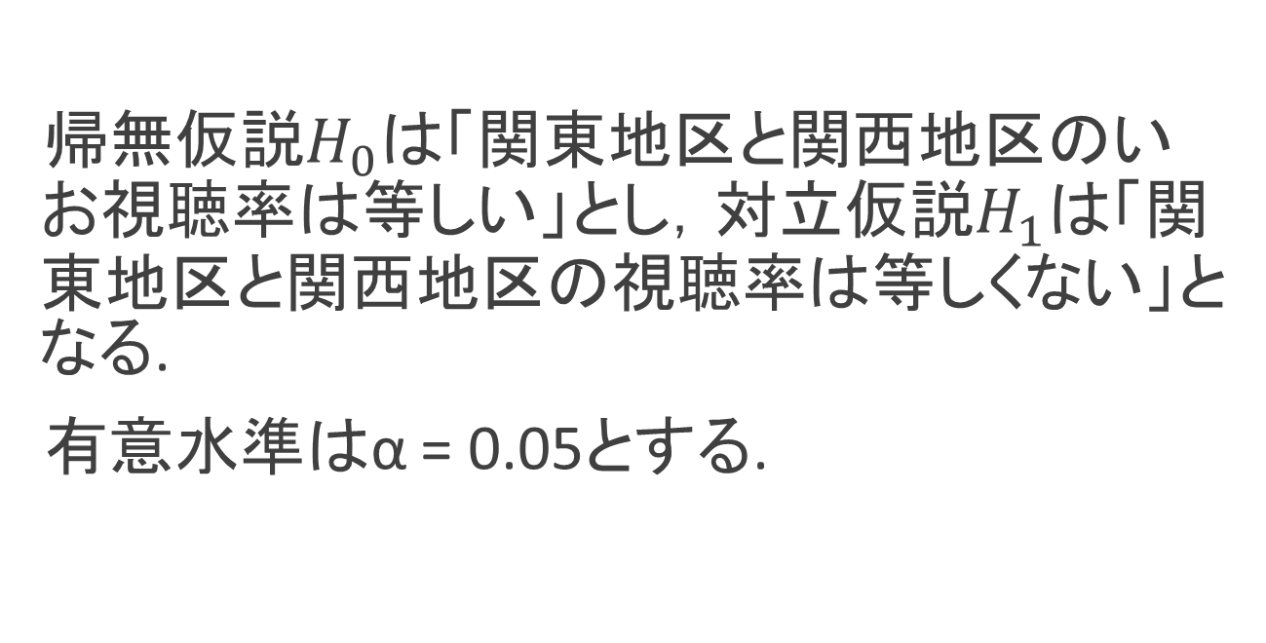
6.母比率の差の検定
帰無仮説$H_{0}は$「関東地区と関西地区のいお視聴率は等しい」とし，対立仮説$H_{1}$は「関東地区と関西地区の視聴率は等しくない」となる.
有意水準はα = 0.05とする.

Slide 33
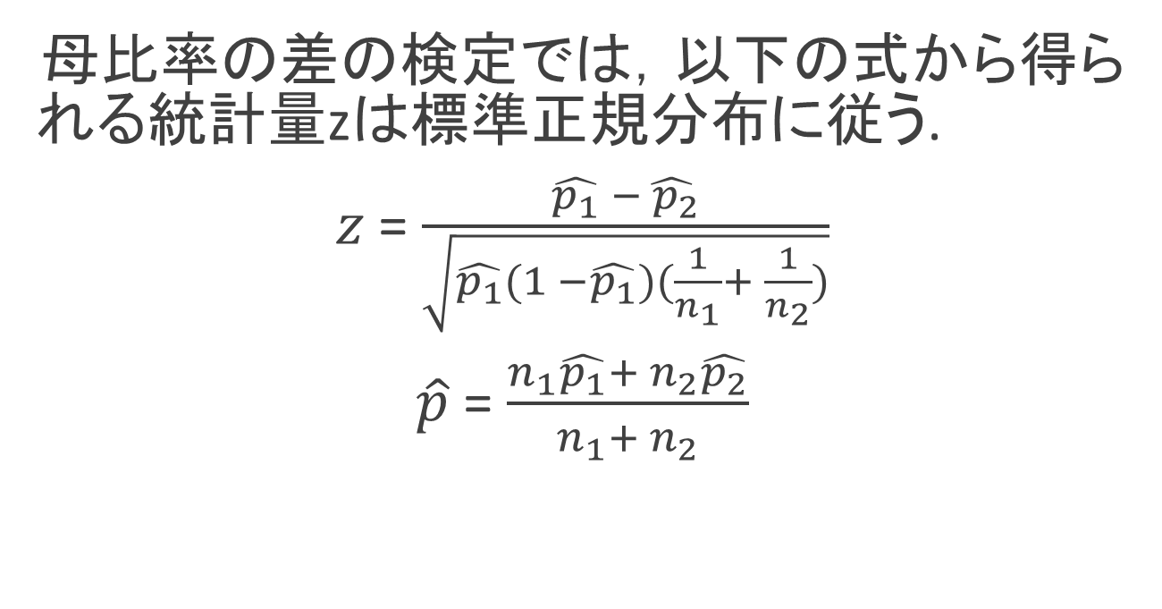
6.母比率の差の検定
母比率の差の検定では，以下の式から得られる統計量zは標準正規分布に従う.
$z$ = $\frac{\hat{p_{1}} −\hat{ p_{2}}}{\sqrt{\hat{p_{1}}(1 −\hat{p_{1}})(\frac{1}{n_{1}}+ \frac{1}{n_{2}})}}$
$\hat{p}$ = $\frac{n_{1}\hat{p_{1}}+ n_{2}\hat{p_{2}}}{n_{1}+ n_{2}}$

Slide 34
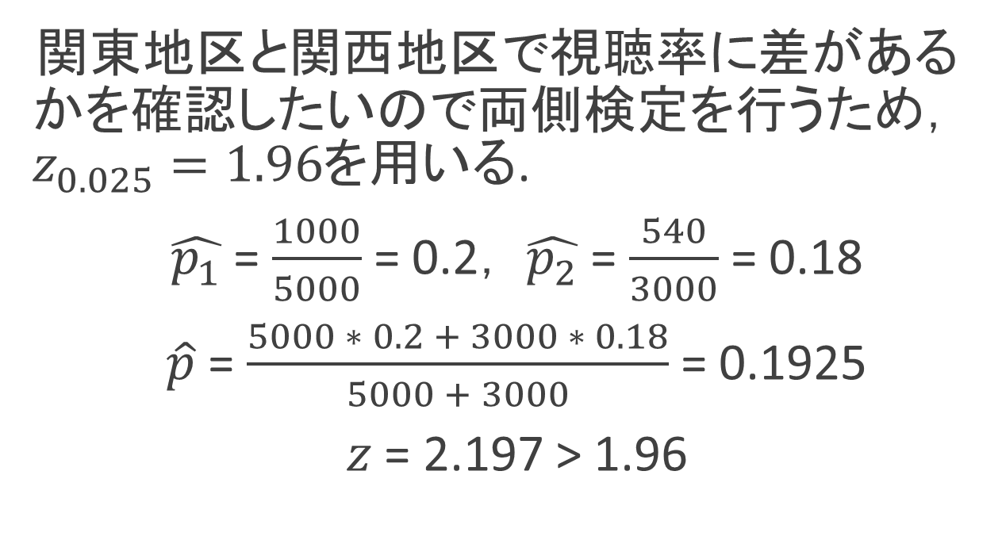
6.母比率の差の検定
関東地区と関西地区で視聴率に差があるかを確認したいので両側検定を行うため，$z_{0.025}=1.96$を用いる.
$\hat{p_{1}}$ = $\frac{1000}{5000}$ = 0.2， $\hat{p_{2}}$ = $\frac{540}{3000}$ = 0.18
$\hat{p}$ = $\frac{5000 ∗ 0.2 + 3000 ∗ 0.18}{5000 + 3000}$ = 0.1925
$z$ = 2.197 > 1.96

Slide 35
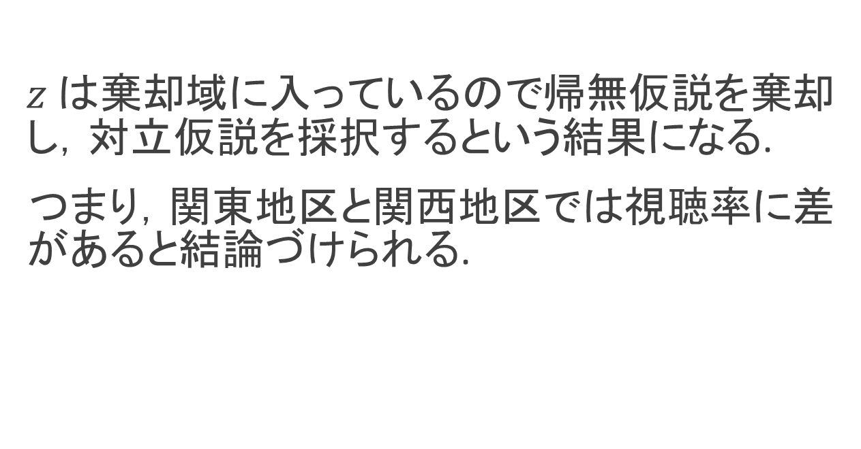
6.母比率の差の検定
$z$は棄却域に入っているので帰無仮説を棄却し，対立仮説を採択するという結果になる.
つまり，関東地区と関西地区では視聴率に差があると結論づけられる.

